Slide 1
ТЕМА 1
НАУКОВІ ОСНОВИ УПРАВЛІННЯ ЯКІСТЮ

Slide 2
План
1. Основні поняття дисципліни: «якість», «послуга», «система якості», «управління якістю», «процес», «контроль якості»
2. Значення підвищення якості послуг для підприємств туріндустрії
3. Нормативно-технічна та законодавча база розвитку управління якістю
4. Петля якості послуги

Slide 3
Поняття якість у широкому розумінні є універсальною філософською категорією, яка охоплює як явища зовнішнього світу, так і свідомість людини. Першим дослідником категорії якості вважається давньогрецький філософ і вчений Аристотель (384 - 322 до р. х.).
Він визначив її як «видову відмінність» однієї сутності від іншої, що належить до того ж виду.

Slide 4
Крім філософського тлумачення якості, є також вужче значення слова «якість»: якість продукції, якість праці, ділові якості, якість виконавчої майстерності, якість життя тощо. Якість являє собою складну категорію, яку можна 6 розглядати з різних позицій: філософської, соціальної, технічної, правової, економічної

Slide 5
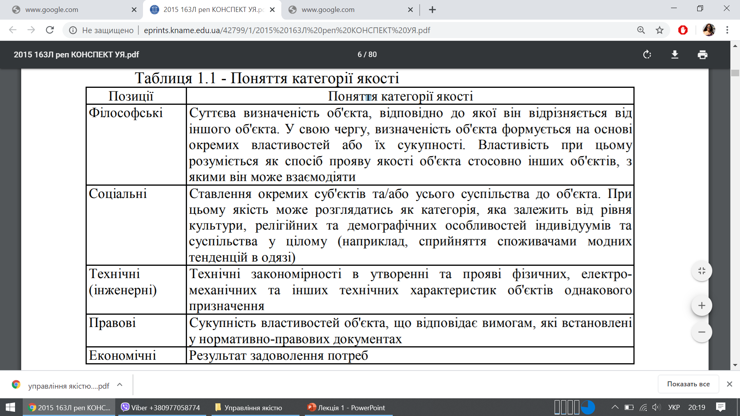

Slide 6
Якість продукції та послуг – характеристика дуже багатогранна. Вона має фізичну і технічну сторони. Якість має економічну складову, тому що в кожному виробі є певна кількість суспільно необхідної праці. Якість визначає значну частину матеріального світу, що задовольняє соціальні потреби. Вона впливає на чуттєве сприйняття та виховання людей. Якість розвивається за своєрідними внутрішніми законами. Можна виділити два напрямки розвитку якості продукції та послуг.

Slide 7
Один спрямований на загальний розвиток якості та відображає історичну тенденцію її зростання.
Науково-технічний прогрес, розвиток виробництва озброюють людей новими знаннями та засобами праці. Вони створюють нові види продукції, поліпшують якість продукції, що вже виготовляється.
Це матеріальний та генеральний напрямок забезпечення підвищення рівня якості.
Другий напрямок зміни якості стосується конкретних виробів та продукції. У процесі зберігання, використання, експлуатації продукція фізично погіршується в абсолютному значенні, тобто її фізичний стан з часом змінюється. Це окремий напрямок зміни якості

Slide 8
Під час проведення технічних оцінок термін «якість» застосовується у таких ситуаціях
– під час порівняння об'єктів з метою виявлення ступеня переваги («відносна якість»);
– під час кількісної статистичної оцінки (рівень якості);
– під час проведення точної технічної оцінки (ступінь якості).

Slide 9
Європейською організацією з контролю якості сформульоване таке визначення якості:
«Продукція вважається хорошої якості, якщо при мінімальних витратах протягом усього її життєвого циклу вона максимально сприяє здоров'ю і щастю людей, які залучені до її проектування і відновлення (повторного використання) за умови мінімальних витрат енергії та інших ресурсів і при допустимій (прийнятній) дії на навколишнє середовище і суспільство».

Slide 10

Якість як економічна категорія відображає сукупність властивостей продукції, послуг, що зумовлюють ступінь їх придатності задовольняти потреби людини відповідно до свого призначення.

Slide 11
Можна виділити декілька періодів у розвитку підходів до змісту поняття якості, які орієнтовані на розгляд цієї категорії з тих або інших позицій:
– 1970 - 1980-ті роки – якість трактується як повне задоволення потреб не тільки з точки зору підвищення показників якості, але й з точки зору зниження вартісних параметрів (орієнтація на економічні аспекти);
– 1980 - 1990-ті роки – поняття якості містить не тільки повне задоволення потреб споживачів, але й орієнтацію на латентні (приховані) вимоги споживачів, які пов'язані з їх очікуваннями та знаходять відтворення у товарах ринкової новизни конкурентоспроможної якості (орієнтація на економічні та соціальні аспекти);
–1990-ті роки - сьогодення – поняття якості охоплює не тільки сприйняття виробником (постачальником) задоволення потреб споживача, але й сприйняття споживачами ступеня виконання їх вимог. У свою чергу, вимога визначається як потреба або очікування, яке встановлено, зазвичай передбачається або є обов'язковим (орієнтація на економічні та соціальні аспекти)

Slide 12
Відповідно до ДСТУ ISO 9000-2001 «Системи управління якістю. Основні положення та словник» прийнято таке визначення поняття якості:
якість – це ступінь, до якого сукупність власних характеристик задовольняє вимоги.
Вимога – сформульовані потреба або очікування, загальнозрозумілі або обов'язкові. Вимоги можуть бути конкретизовані, наприклад, вимога щодо продукції, вимога щодо управління якістю, вимога замовника. При цьому поняття «загальнозрозумілі» означає, що потреба або очікування, про які йде мова, є звичаєм або загальноприйнятою практикою для організації, її замовника та інших зацікавлених сторін.

Slide 13
Управління якістю
– це скоординована діяльність, яка полягає у спрямуванні та контролюванні організації щодо якості. Управління якістю зазвичай охоплює розроблення політики і цілей у сфері якості, планування, контроль, забезпечення і поліпшення якості. – це скоординована діяльність, яка полягає у спрямуванні та контролюванні організації щодо якості. Управління якістю зазвичай охоплює розроблення політики і цілей у сфері якості, планування, контроль, забезпечення і поліпшення якості.

Slide 14
Якість, після ціни, є другим основним інструментом, який формує структуру пропозиції на ринку. Вона є ключовим чинником, що сприяє поліпшенню конкурентоспроможності туристичних продуктів унаслідок постійного підвищення її рівня. Це зумовлено необхідністю пристосування пропозиції до потреб туристів.

Slide 15
Згідно зі стандартами ДСТУ ISO 9000 підготовка у сфері якості має охоплювати всі рівні персоналу організації. Кожний працівник підприємства, незалежно від того, на якому щаблі службової ієрархії він перебуває, повинен розуміти покладені на нього обов'язки у сфері якості, мати уявлення про свою роль у системі якості та наслідки незадовільної праці.

Slide 16
Отже, проблематику якості у туризмі, подібно як і в інших секторах послуг, потрібно аналізувати у двох напрямах
– якість послуги – шляхом оцінки її параметрів, формуючи потреби споживачів туристичних послуг;
– якість обслуговування – за посередництвом оцінки стану зв'язків туристичної фірми зі споживачами послуг, передусім персоналу, який обслуговує клієнтів.

Slide 17
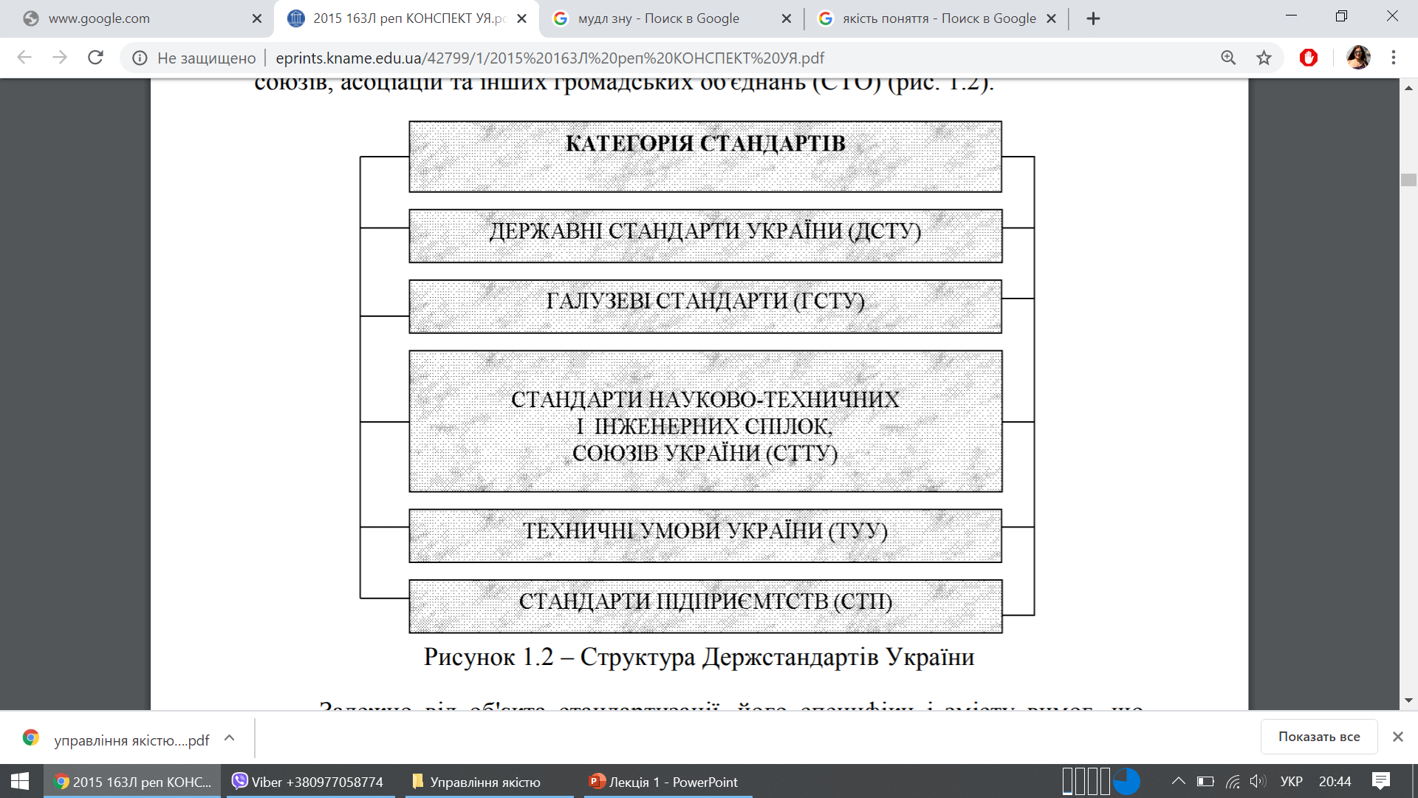
В Україні нормативні документи зі стандартизації підрозділяються на такі категорії:

Slide 18
Система «якість» має охоплювати усі стадії життєвого циклу продукції та послуг: дослідження, розробку, виробництво, реалізацію, споживання і т. п. У міжнародних стандартах ISO серії 9000 життєвий цикл продукції розділений на 11 етапів і має назву «Петля (спіраль) якості»

Slide 19
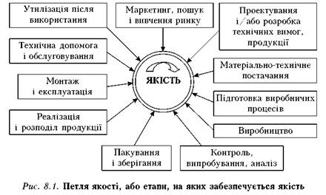

Slide 20
На стадії маркетингу здійснюється пошук та вивчення ринку, внаслідок чого підприємство визначає необхідність й можливість виробництва певного 13 виду продукції, послуг. Маркетинг повинен створити систему пошуку, обробки та аналізу інформації про вимоги зовнішнього середовища (споживачі, суспільство) до продукції та послуг, а також встановити наявність поточної або перспективної потреби, засобом якої може стати конкретна продукція (послуга), та сформулювати вимоги споживачів

Slide 21
Етап розробки продукції та послуг має забезпечити переведення попередніх параметрів продукції (послуг), що містяться у описах, які надані маркетологами, на мову технічних вимог до матеріалів, технології, технологічних процесів.

Slide 22
Матеріально-технічне і ресурсне забезпечення створюють передумови для випуску продукції та надання послуг відповідної якості. Керівництво повинне визначити і забезпечити ресурси, необхідні для надання послуг.
Сировина та матеріали чинять безпосередній вплив на якість продукції та послуг, визначають кінцевий результат і повинні відповідати таким вимогам: висока якість;
екологічна чистота, безпека для життя й здоров'я людини. Технічне оснащення підприємства має сприяти якісному виробництву продукції та наданню послуг, ефективному використанню сировинних матеріалів (зниженню відходів), енергетичних ресурсів.

Slide 23
На сучасному етапі розробники та постачальники продукції та послуг особливу увагу надають етапу реалізації та розподілу продукції та послуг. Особлива специфіка притаманна процесу реалізації туристичних послуг, що буде розглянуто далі.

Slide 24
завдання
1. Еволюція концепцій управління якістю
2. Суть концепції TQM
3. Розвиток теорії систем якостей за кордоном і в Україні

